Slide 1

13 小河与青草

Slide 2
小河边 看到 感谢 对
紧紧抱住 喜爱 能
碧绿碧绿 水分 干枯
河岸 浑浊 流得更欢

Slide 3

弯弯的小河
长满了
弯弯的小河边，长满了青青的小草。
青青的小草

Slide 4
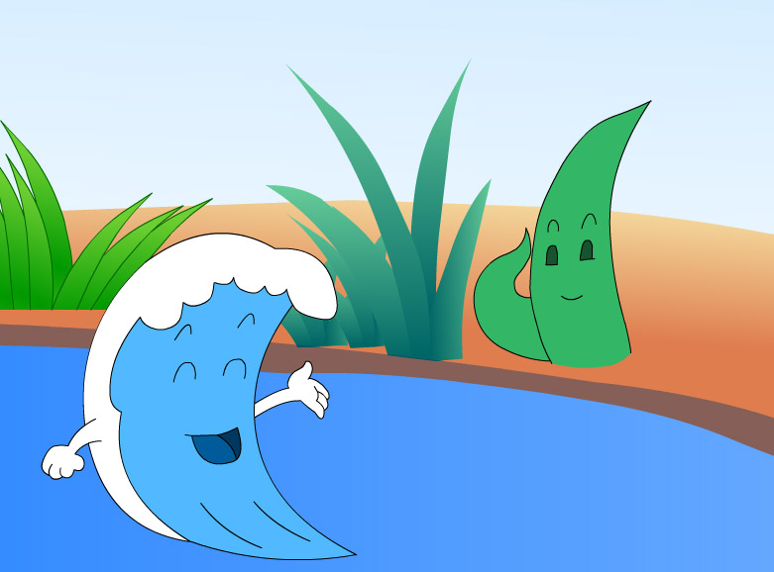

Slide 5
你的水真清啊，一眼能
看到底。
●

Slide 6
你的水真清啊，一眼能
看到底。

Slide 7
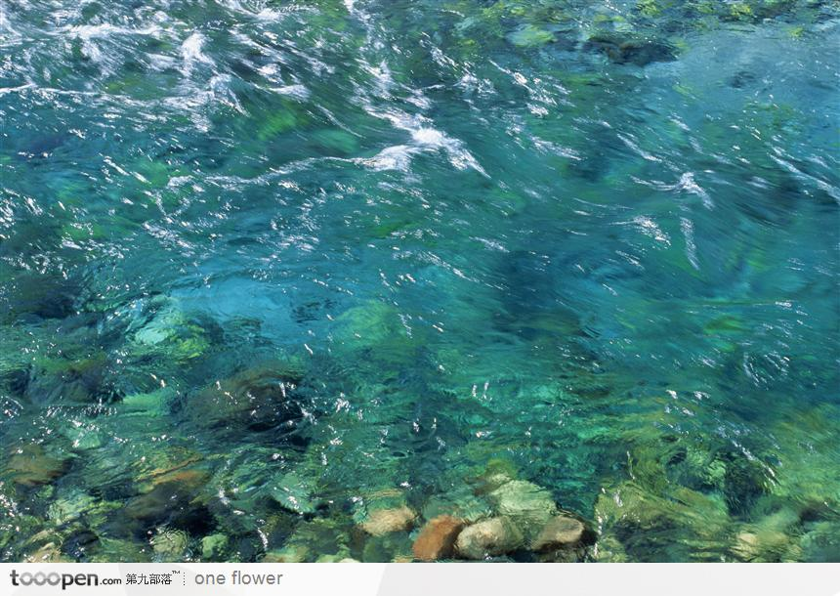
一 眼 能 看到底
chè dǐ
清澈见底

Slide 8
你的水真清啊，一眼能
看到底。

Slide 9
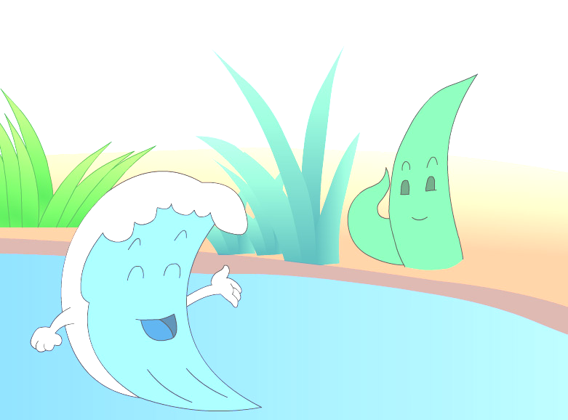
这要感谢你呀！是你把河岸的泥土紧紧抱住，要不，我早就变成浑浊的泥水了。

Slide 10
这要感谢你呀！是你把河岸的泥土紧紧抱住，要不，我早就变成浑浊的泥水了。

Slide 11
紧紧抱住

Slide 12
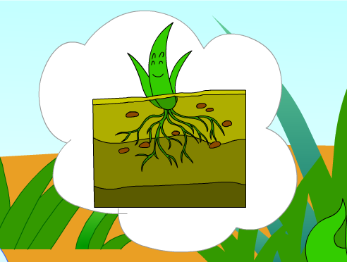
jǐn jǐn zhù
紧 紧抱住

Slide 13
这要感谢你呀！是你把河岸的泥土紧紧抱住，要不，我早就变成浑浊的泥水了。

Slide 14
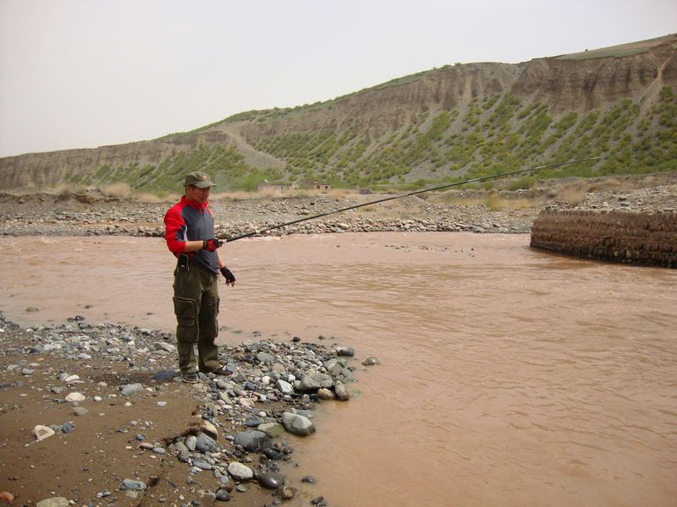
浑浊
清澈见底

Slide 15
这要感谢你呀！是你把河岸的泥土紧紧抱住，要不，我早就变成浑浊的泥水了。

Slide 16
小草把河岸的泥土紧紧抱住
小河感谢小草，是因为
。

Slide 17
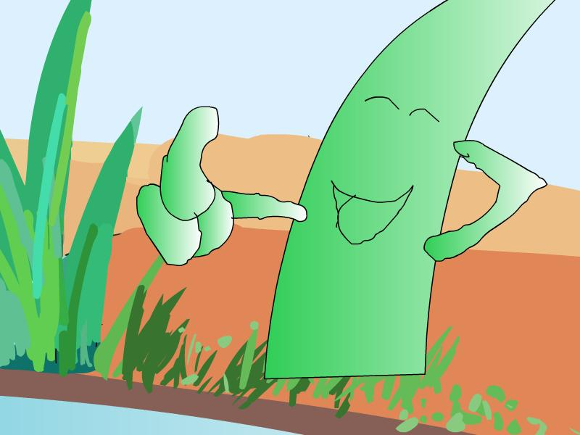

你的水真清啊，一眼能看到底。
这要感谢你呀！是你把河岸的泥土紧紧抱住，要不，我早就变成浑浊的泥水了。

Slide 18
你长得碧绿碧绿的，真让人喜爱！

Slide 19
你长得碧绿碧绿的，真让人喜爱！

Slide 20

碧绿碧绿

Slide 21
你长得碧绿碧绿的，真让人喜爱！

Slide 22
这也要感谢你呀！是你给了我充足的水分，要不，我早就干枯了。

Slide 23
小河给了小草充足的水分。
小草感谢小河，是因为

Slide 24
这也要感谢你呀！是你给了我充足的水分，要不，我早就干枯了。

Slide 25
这也要感谢你呀！是你给了我充足的水分，要不，我早就干枯了。

Slide 26
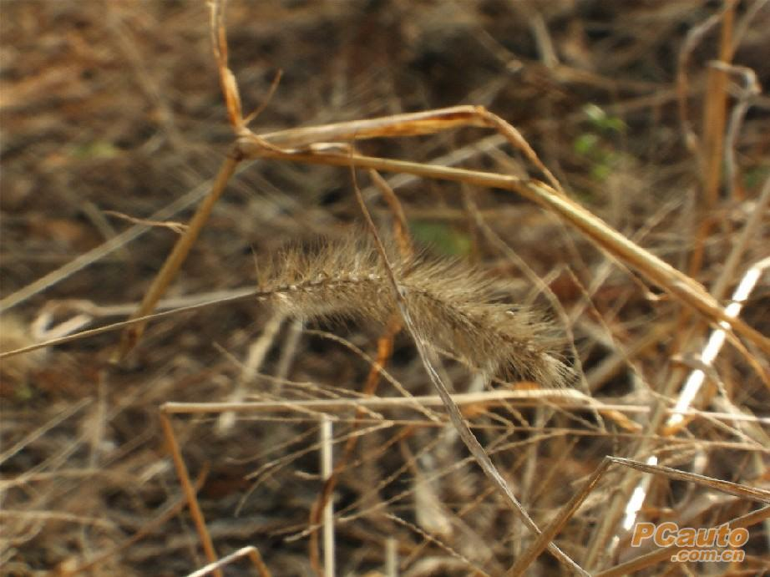
干枯
碧绿碧绿

Slide 27
这也要感谢你呀！是你给了我充足的水分，要不，我早就干枯了。

Slide 28
你长得碧绿碧绿的,真让人喜爱!
这也要感谢你呀！是你给了我充足的水分，要不，我早就干枯了。

Slide 29
分角色朗读

Slide 30
你的水真清啊，一眼能看到底。
这要感谢你呀！是你把河岸的泥土紧紧抱住，要不，我早就变成浑浊的泥水了。

Slide 31
你长得碧绿碧绿的,真让人喜爱!
这也要感谢你呀！是你给了我充足的水分，要不，我早就干枯了。

Slide 32
互相感谢
互相帮助

Slide 33

小河流得更欢了，
小草也长得更绿了。

Slide 34
河水
小河
河山
河马
河面
长河
hé
河

Slide 35
qīng
青草青色青蛙青山青虫
青

Slide 36
cǎo
草
青草小草干草草地

Slide 37
duì
对
对方不对对面面对

Slide 38
zhù
住
抱住
住房
对不住
住下

Slide 39
fèn
分

Slide 40
水分
fèn
分
fēn
分开 分手 分心

Slide 41
gān
干
干草干枯干活

Slide 42
干草 干贝 风干
gān
干
gàn
树干 能干 干活

